Slide 1

Aplicação de Métodos de Aprendizagem de Máquinas
Estimador salarial na área de tecnologia
Acadêmico: Paulo Quirino Matrícula: 3667379

Slide 2

Objetivo
Criar uma máquina preditiva, capaz de prever uma estimativa de salário; baseada em um conjunto de dados; no qual a remuneração está relacionada com as variáveis (idade, sexo, grau de educação, cargo e experiência).

Slide 3

Especificação Técnica
Idade | Sexo | Nível de escolaridade | Cargo | Experiência
A idade de cada funcionário. | O sexo da cada funcionário. (Masc. Ou Fem.) | Nível de escolaridade de cada funcionário. (Bacharelado, Mestrado ou Doutorado | O cargo de cada funcionário. (Diretor, mestre e júnior, Gerente, Analista, Engenheiro, Administrador...) | O número de anos de experiência de cada funcionário.
SALÁRIO

Slide 4


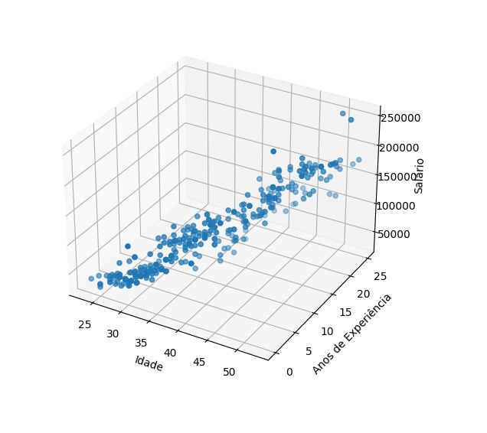
Tarefa de aprendizado
SERÁ APLICADO A TAREFA DE REGRESSÃO.
Modo de aprendizado
SUPERVISIONADO.
Algoritmos avaliados
LINEARREGRESSION,
SRV (SUPPORT VECTOR REGRESSION)
E DECISIONTREEREGRESSOR
Métricas utilizadas
MEAN_SQUARED_ERROR
SQRT_MEAN_SQUARED_ERROR

Slide 5

LIMPEZA E PRÉ – PROCESSAMENTO
LIMPEZA
PRÉ - PROCESSAMENTO
Tratamento de valores nulos
Valores duplicados
Outliers
Erros de digitação
Get_dummies
Os cargos "Director", "Senior" e "Junior“, representam 75%
Método np.Where()
MinMaxScaler()

Slide 6

SALÁRIO (Target)
Apenas um outlier (Registro com erro de digitação).
Resolvido com uma pesquisa simples na internet.
EDUCATION LEVEL
Três valores distintos:
( Bacharel, Master e PHD)
Foi Aplicado o método Get.dummies do pandas; criando uma nova coluna para cada valor único binário.

Slide 7
AGE
Os valores das idades estão distribuídas entre 23 e 53 anos.
YEARS OF EXPERIENCE
Enquanto os anos de experiência variam
Entre 0 e 25.

Slide 8
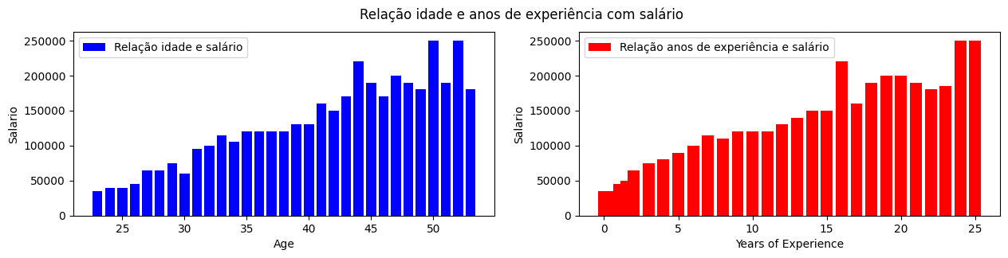
Naturalmente existe um correlação diretamente proporcional entre anos de experiência e a idade, já que um profissional é melhor remunerado por ter mais experiência na área, e tecnicamente quem tem mais experiência, tem mais idade.

Slide 9

JOBTITLE
174 registros únicos.
75% dos registros, divididos em: Diretor, Sênior e Junior
25% aproximadamente dos registros, de cargos gerenciais, engenharias de dados e de software.
Foi usado a função “np.Where()” do módulo Numpy.
Que permite realizar operações condicionais em array, retornando um novo array com elementos escolhidos, com diferentes condições booleana.
Obs: Transformação do tipo de dados em String.

Slide 10
GENDER
47,53% Mulheres
52,47% Homens
O Senado aprovou, no dia 1º de junho de 2023, o projeto de lei que torna obrigatória a igualdade salarial e de critérios remuneratórios entre mulheres e homens para trabalho de igual valor ou no exercício da mesma função.
O projeto também obriga a publicação semestral de relatórios de transparência salarial pelas empresas (pessoas jurídicas de direito privado) com 100 ou mais empregados, observada a Lei Geral de Proteção de Dados Pessoais (Lei 13.709, de 2018) e dispõe que ato do Poder Executivo instituirá protocolo de fiscalização contra a discriminação salarial.
Projeto de Lei n° 1085, de 2023
Média salarial por cargo:
Diretor : Masculino US$ 177 mil
Feminino US$ 174 mil
Junior: Masculino e Feminino
US$ 48 mil
Sênior: Masculino US$ 118 mil Feminino US$ 120 mil
Cargos Gerenciais:
Masculino US$ 101 mil
Feminino US$ 70 mil
Fonte: Agência Senado

Slide 11
SEPARAÇÃO DO CONJUNTO DE DADOS
Conjunto de dados
Cópia do conjunto de dados
Normalizado com o método
MinMaxScaler do módulo Sklearn
Modelados com 3 algorítimos
Cada modelo com dois subconjuntos com e sem a variável Gender
Dividido em dados de treino e teste
Dados não normalizados
Esse subconjunto de dados também foi treinado com e sem a variável Gender
Dividido em dados de treino e teste

Slide 12

ALGORITMOS DE REGRESSÃO
LinearRegression
SVR
DecissionTreeRegressor
LinearRegressor para esse modelo e pressuposto que as variáveis independentes estejam na mesma escala
SuportVectorRegresson
Kernel: Linear
Se as escalas tiverem muito distantes umas das outras o modelo pode ser afetado
Esse modelo e pouquíssimo afetado pelas escalas dos dados, por isso a modelagem sem a normalização também foi utilizada

Slide 13

MÉTRICAS
MSE
RMSE
Erro médio quadrático
E calculado encontrando a média dos quadrados das diferenças entre os valores previstos e os valores reais
Raiz quadrada do erro médio quadrático
E simplesmente a raiz quadrada do MSE, sendo útil por quê retorna uma métrica na mesma escala dos valores de destino original facilitando a interpretação.

Slide 14
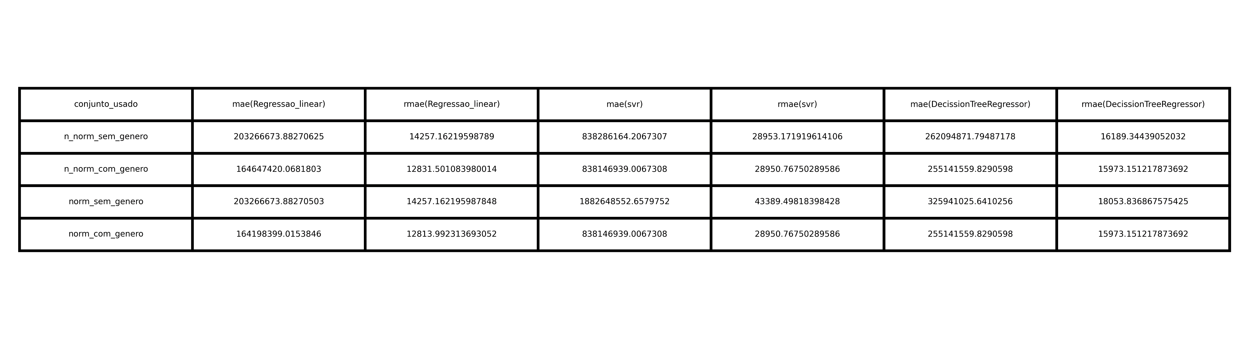
RESULTADOS
De acordo com a tabela mostrada o modelo com melhor desempenho foi o de regressão linear usando o conjunto de dados completo e normalizado, não muito diferente do conjunto não normalizado.
Os modelos treinados sem a coluna gênero tiverem um desempenho inferior com relação generalização do modelo pois a quantidade de informação para os modelos de regressão ajuda no desempenho.

Slide 15

OBRIGADO!
Link para o projeto de Lei de igualdade salarial.
https://www.camara.leg.br/proposicoesWeb/fichadetramitacao?idProposicao=2351179
Link para a noticia no senado sobre a lei de igualdade salarial
https://www12.senado.leg.br/noticias/materias/2023/06/01/vai-a-sancao-projeto-da-igualdade-salarial-e-remuneratoria-entre-mulheres-e-homens
Link para o repositório no GitHub
https://github.com/PauloQuirinoCD/Projeto_Salary

